Slide 1
AR-MOLECULES – ENSINO DE MOLÉCULAS QUÍMICAS COM BASE EM REALIDADE AUMENTADA E ILUSÃO DE ÓTICA
Furb
Aluno: Leonardo Rovigo
Orientador: Dalton Solano dos Reis

Slide 2
Introdução

Slide 3
Realidade Aumentada
Trazer o virtual para o real.
Geralmente utiliza menos equipamentos.
Sem a necessidade de nenhum treinamento .

Slide 4
Ilusão de ótica
Altera a forma como o objeto é visto.
Utiliza principalmente a percepção.

Slide 5
Química
Presente desde os tempos antigos.
Ciência da matéria e de suas mudanças.
Forma como é apresentado o conteúdo afeta o entendimento.

Slide 6
Objetivos
O objetivo do trabalho é disponibilizar um aplicativo com conteúdo sobre moléculas químicas e suas estruturas

Slide 7
Objetivos Específicos
Utilizar a realidade aumentada e ilusão de ótica para apresentar o conteúdo.
Criar um conjunto de exercícios sobre este conteúdo.
Demonstrar a quantidade de acertos destes exercícios.

Slide 8
Trabalhos Correlatos

Slide 9
Desenvolvimento de um aplicativo para ensino de química usando realidade aumentada
Desenvolvido para Android.
Utilizaram Vuforia, Unity e scripts C#.
Possibilita visualizar moléculas dos elementos em 3d .
Permite colidir moléculas para criar novas moléculas.
Desenvolvido por Pinto, Pilan e Almeida (2018) .

Slide 10
Tabela periódica com realidade aumentada aplicada no processo de ensino e aprendizagem de química
Desenvolvido para mobile.
Utilizaram Unity, o Vuforia, o SketchUp e o Blender.
Possibilita visualizar os elementos químicos e suas informações em realidade aumentada.
Possibilita a consulta em formato de lista.
Desenvolvido por Guimarães et al. (2018).

Slide 11
Realidade aumentada no ensino da química: elaboração e avaliação de um novo recurso didático
Utilizaram a biblioteca ARToolKit na linguagem C.
Disponibiliza informações sobre a tabela periódica.
Mostra os modelos atômicos em realidade aumentada.
Desenvolvido por Queiroz, de Oliveira e Rezende (2015).

Slide 12
Proposta do aplicativo

Slide 13
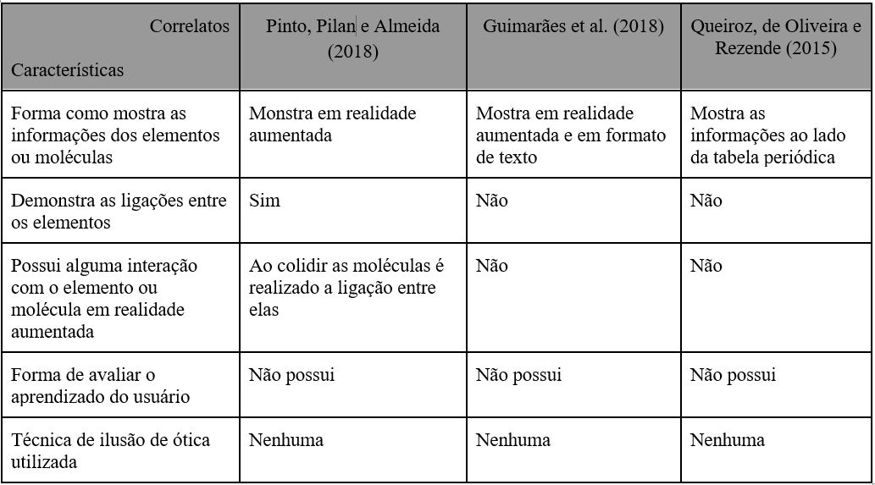
Comparativo dos correlatos

Slide 14
Requisitos principais do problema a ser trabalhado

Slide 15
Requisitos Funcionais (RF)
Utilizar marcadores no formato da tabela periódica para selecionar os elementos.
Utilizar a anamorfose para esconder várias moléculas em uma cena.
Permitir que o usuário escolha uma molécula ao visualizá-la do ângulo correto.
Permitir que o usuário receba pontos por escolher a molécula correta.
Aplicar penalidade quando o usuário selecionar uma molécula errada.
Disponibilizar uma dica sobre como é construída a molécula para que seja encontrado mais facilmente.
Apresentar uma classificação com a pontuação do usuário.

Slide 16
Requisitos Não Funcionais (RNF)
Utilizar o Unity e a linguagem de programação C# para desenvolver o aplicativo.
Utilizar o Vuforia para cuidar da parte de realidade aumentada.
Utilizar o Blender como uma das ferramentas para fazer a modelagem em 3D.
Utilizar o Blender para aplicar a anamorfose nas moléculas.

Slide 17
Metodologia
Levantamento bibliográfico
Reavaliação dos requisitos
Modelagem
Desenvolvimento
Etapa de análise dos resultados

Slide 18
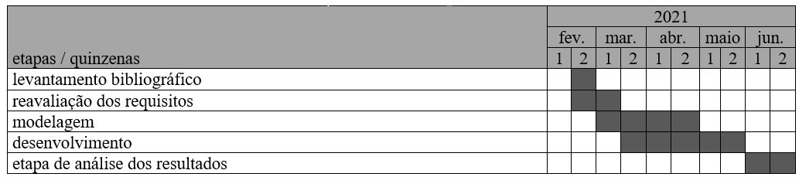
Cronograma

